Slide 1
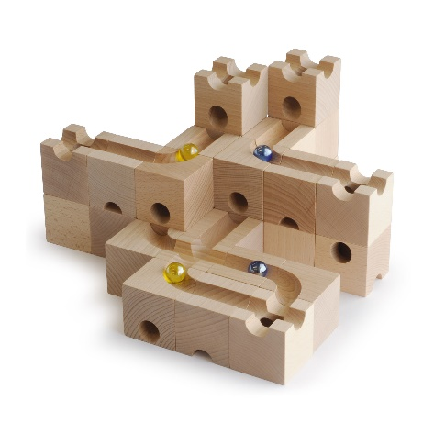
МУНИЦИПАЛЬНОЕ КАЗЕННОЕ ДОШКОЛЬНОЕ ОБРАЗОВАТЕЛЬНОЕ
УЧРЕЖДЕНИЕ – ДЕТСКИЙ САД № 6 Г. ТАТАРСКА
Мастер-класс
Моя педагогическая находка
«Игровая технология - конструктор CUBORO»
Выступающий: воспитатель
высшей квалификационной категории
Трушина Ольга Ильгизовна

Slide 2
Цель: обмен опытом педагогов-участников, в рамках муниципальной площадки «Открытое будущее», посредством использования современного конструктора Cuboro у старших дошкольников, в процессе активного педагогического взаимодействия.
Представить участникам мастер класса современные технологии использования конструктора Cuboro в педагогическом процессе
1
2
Развивать интерес к оригинальным образовательным играм
3
Вызвать желание к сотрудничеству и взаимопониманию

Slide 3
1976
1987
2014
2010-2013
2016

Slide 5
Cuboro
Речь
Абстрактное мышление
Мелкая моторика
Пространственное воображение
Творческое мышление

Slide 6
1
Концентрация внимания, восприятие формы
2
Развитие пространственных представлений
3
Развитие аналитического и стратегического мышления
Развитие творческого, логического, инженерного мышления
4
5
Учить понимать условие предложенной задачи, и решать ее самостоятельно
6
Учить согласовано работать в команде, в коллективе

Slide 7
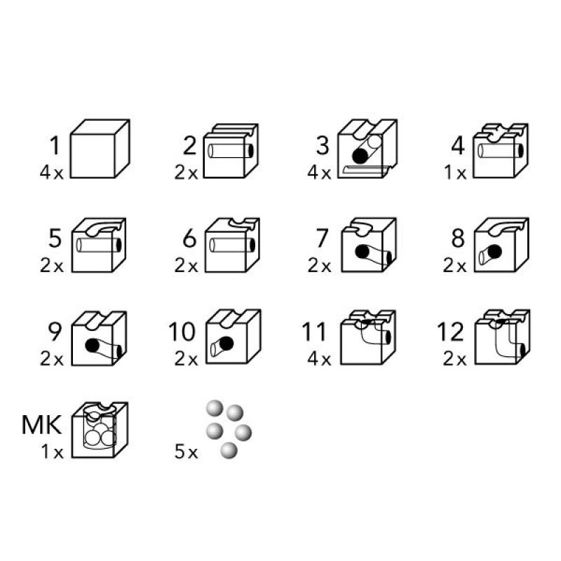

Slide 9
4 кубика
3
2 кубика
5
2 кубика
6
1 кубик
7

Slide 11
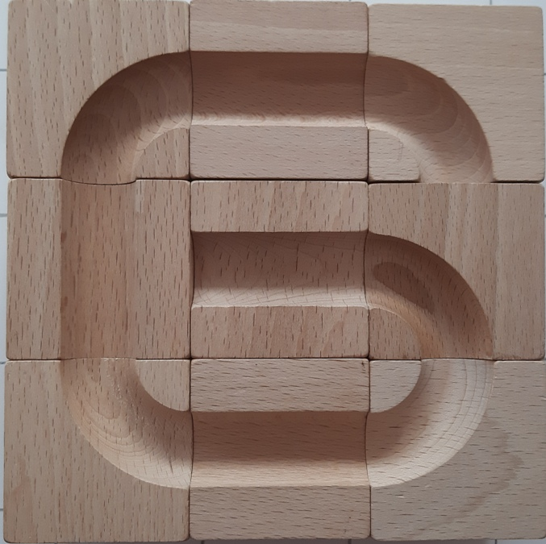

Slide 12
1-ая группа –
все гладкие кубики
2-ая группа –
кубики с
перпендикулярным
пересечением
3-ая группа –
кубики с
горизонтальным
тоннелем
4-ая группа –
все оставшиеся
кубики

Slide 13
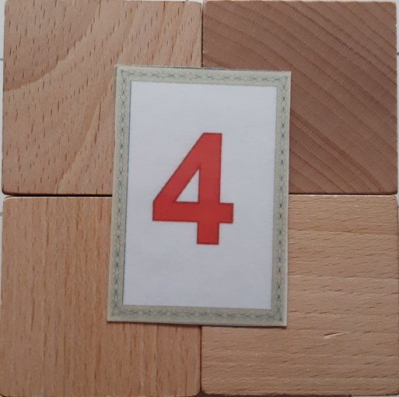
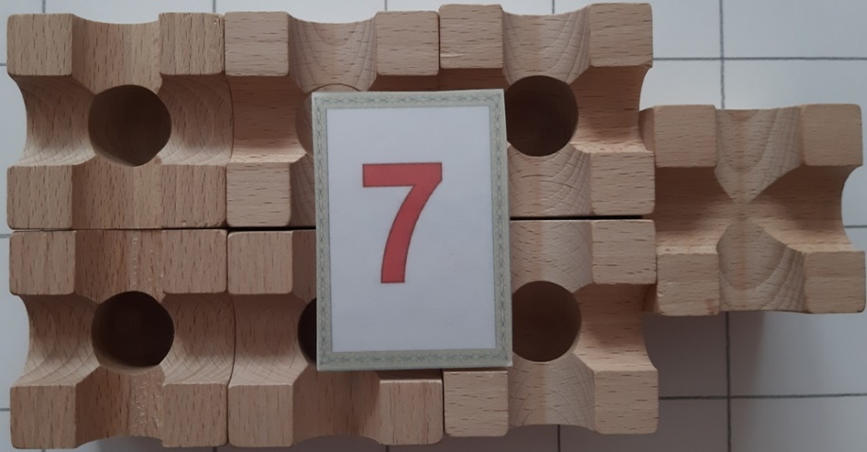
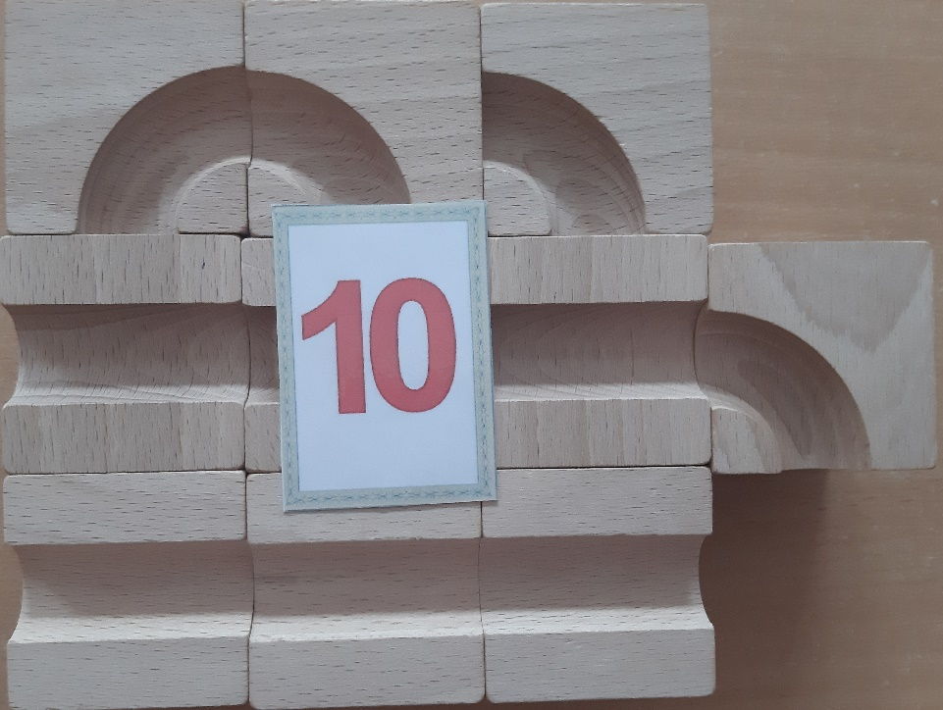
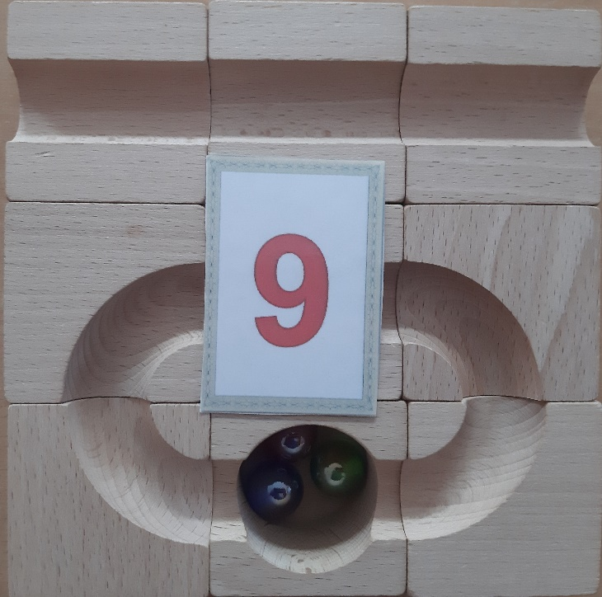

Slide 15
5
Учить понимать условие предложенной задачи, и решать ее самостоятельно
6
Учить согласовано работать в команде, в коллективе

Slide 16
Для
меня
было
сложно…
Я
сегодня
научилась…
После
сегодняшней
встречи…
Мне
понравилось
…
Я
узнала…

Slide 17
Спасибо за сотрудничество!
Хорошего дня!

